Slide 1

Etapy i fazy procesu tworzenia systemu informatycznego
Jolanta Sala
Halina Tańska
Olsztyn 2019

Slide 2
Projektowanie systemu informatycznego
Każdy system powinien być:
sprawny,
użyteczny,
niezawodny,
dostosowany do uprzednio zgłoszonych potrzeb.

Slide 3
Cykl życia projektu
Wyodrębnione, wzajemnie spójne
etapy i fazy, pozwalające na pełne i skuteczne zaprojektowanie,
a następnie użytkowanie systemu informatycznego
nazywamy cyklem życia projektu.
Każdy projekt ma własny cykl życia, który
zaczyna się od jego ustanowienia a kończy
w chwili wprowadzenia wytworzonego produktu
do użytkowania.

Slide 4
Cykl życia projektu
Istnieją różne sposoby podziału projektu na fazy
Ważnym warunkiem podziału jest wymóg, aby każda faza projektu kończyła się wytworzeniem konkretnego produktu
Kolejne fazy pozwalają również na modyfikację celów projektu oraz stwierdzenie prawidłowości podejmowanych działań
Podział na fazy i związane z tym przeglądy realizacji prac dają również szansę wcześniejszego zakończenia prac projektowych w uzasadnionych przypadkach

Slide 5
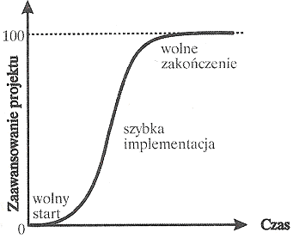
Cykl życia projektu cd.
Termin rozpoczęcia projektu wyznacza data rozpoczęcia cyklu życia, a termin zakończenia jest datą zakończenia cyklu życia projektu. Intensywność prac projektowych i zaangażowanie środków jest różne w różnych fazach cyklu życia projektu.
Niska intensywność prac projektowych w początkowej i końcowej fazie cyklu życia oraz duża intensywność prac w środkowych fazach realizacji

Slide 6
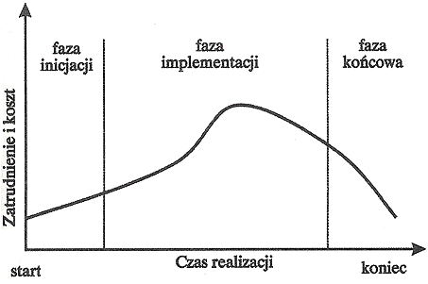
Poziom zaangażowania środków finansowych i zatrudnienie w kolejnych fazach cyklu życia projektu
Cykl życia projektu cd.

Slide 7
Cykl życia projektu cd.
Podział cyklu życia projektu jest jednym z istotnych elementów metodyki realizacji projektu
Faza początku i końca jest oczywista
Różnie dzielone są fazy realizacji (np. faza prezentacji i akceptacji modelu, faza projektowania, a następnie realizacja)
Dla projektów informatycznych bardziej reprezentatywny jest model zaproponowany przez Morrisa, który wyróżnił następujące fazy:
- studium wykonalności projektu (feasibility study),
- planowanie i projektowanie (planning and design),
- wykonanie (production),
- wdrożenie (turnover and startup).

Slide 8
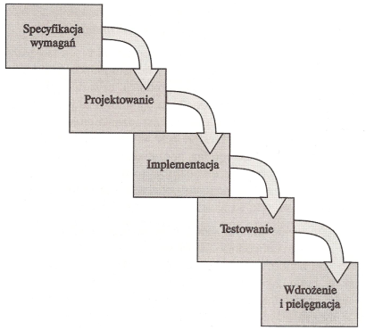
Cykl życia oprogramowania wyrażany jest w postaci kaskady działań

Slide 9
Model kaskadowy – wodospadowy
(ang. waterfall model)
Zalety:
- ułatwia organizację: planowanie, harmonogramowanie, monitorowanie przedsięwzięcia
- zmusza do zdyscyplinowanego podejścia
- wymusza kończenie dokumentacji po każdej fazie
- wymusza sprawdzenie każdej fazy przez SQA
Wady:
- narzuca twórcom oprogramowania ścisłą kolejność wykonywania prac
- występują trudności w sformułowaniu wymagań od samego początku
- powoduje wysokie koszty błędów popełnionych we wczesnych fazach,
- powoduje długie przerwy w kontaktach z klientem.
- brak jest weryfikacji i elastyczności
- możliwa jest niezgodność z faktycznymi potrzebami klienta
- niedopasowanie - rzeczywiste przedsięwzięcia rzadko są sekwencyjne
- realizatorzy kolejnych faz muszą czekać na zakończenie wcześniejszych

Slide 10
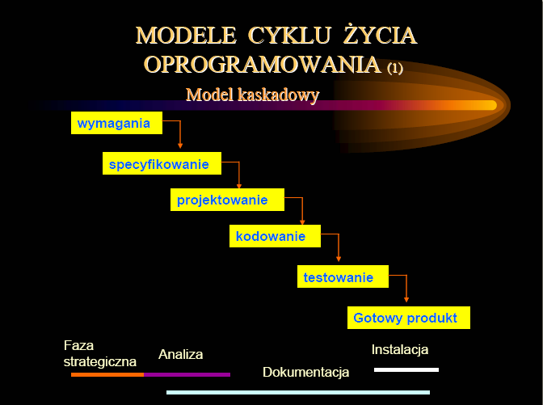
• Zalety:
– dobry dla małych projektów, szybki start projektu
– tolerancja dla słabo zdefiniowanych wymagań
– niski koszt błędów (krótki czas życia błędów)
• Wady:
– trudność z harmonogramowaniem
– koszty prototypowania, błądzenia
– systemy często o złej strukturze

Slide 11
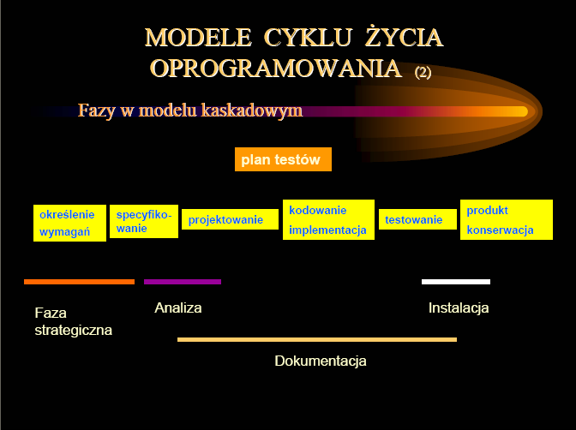

Slide 12
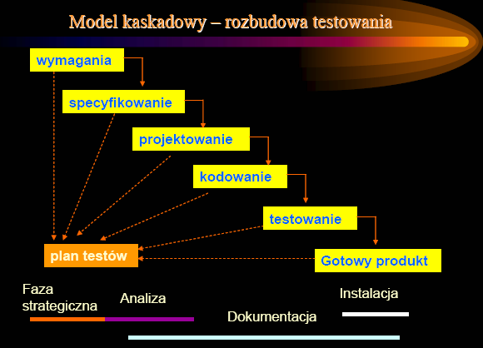

Slide 13
Wybrane cykle życia systemu informatycznego
W literaturze i praktyce spotyka się różne określenia cyklu życia systemu, np. modele:
  klasyczny,
  tradycyjny,
  liniowy,
  kaskadowy,
  wodospadowy,
  spiralny.

Slide 14
Tradycyjny model cyklu życia systemu
  Poszczególne etapy następują po sobie po sobie w określonej, zstępującej sekwencji,
  Każdy etap powinien być zakończony przed rozpoczęciem następnego,
  Istnieje stabilny zestaw potrzeb, które mogą być zarejestrowane jako niesprzeczne i spójne oraz niezmienne w trakcie cyklu życia systemu.

Slide 15
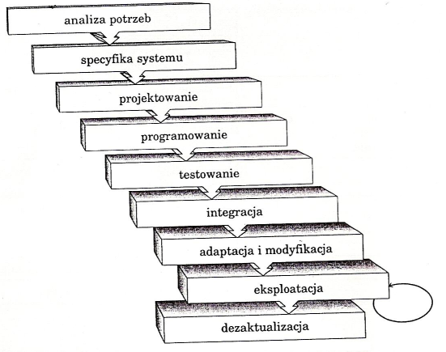
Tradycyjny model projektowania
i użytkowania systemu
?
?
?

Slide 16
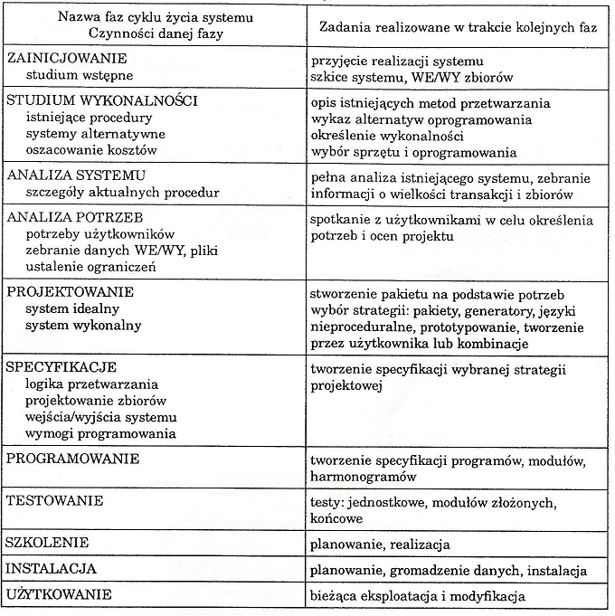
Model cyklu życia wg Lucasa
?

Slide 17
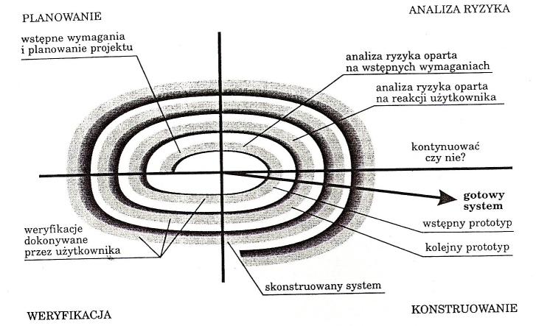
Model Spiralny
Odmienne podejście do cyklu życia systemu zaproponowano w modelu spiralnym,
opracowanym przez Boehma
?

Slide 18
Model iteracyjny - spiralny
Zalety:
  Do dużych systemów - szybka reakcja na pojawiające się czynniki ryzyka
  Połączenie iteracji z klasycznym modelem kaskadowym
Wady:
  Trudno do niego przekonać klienta
  Konieczność umiejętności szacowania ryzyka
  Problemy, gdy źle oszacujemy ryzyko

Slide 19
Model ewolucyjny
Specyfikacja
Wersja początkowa
Zarys systemu
Rozwój systemu
Wersje pośrednie
Zarys systemu
Zarys systemu
Weryfikacja
Wersja końcowa
czynności przebiegające równolegle

Slide 20
Model ewolucyjny
• Zalety:
  – dobry dla małych projektów, szybki start projektu
  – tolerancja dla słabo zdefiniowanych wymagań
  – niski koszt błędów (krótki czas życia błędów)
• Wady:
  – trudność z harmonogramowaniem
  – koszty prototypowania, błądzenia
  – systemy często o złej strukturze

Slide 21
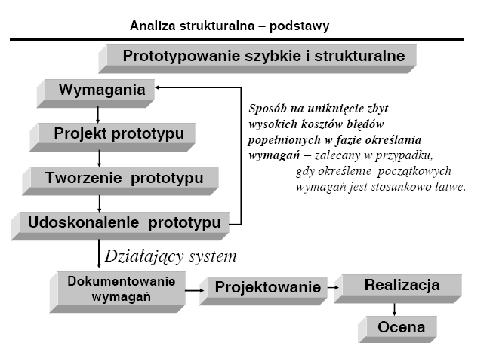
Prototypowanie

Slide 22
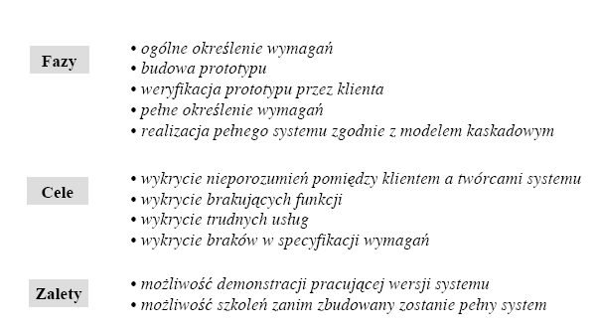
Prototypowanie

Slide 23
Struktura procesu tworzenia systemu informatycznego
1/2
1. Strategia systemu
Na tym etapie tworzy się architekturę systemów informatycznych wspomagających strategiczne cele przedsiębiorstwa. Stosowane są w tym celu wszelkie metody analizy sytuacyjnej firmy (np. burza mózgów, metaplan, itp.). Konieczny jest udział kierownictwa firmy, ponieważ jest opracowywany tzw. infoplan, którego składnikiem jest plan tworzenia systemu informatycznego.
2. Analiza systemu
Dotyczy dziedziny przedmiotowej, wyspecyfikowanej w poprzednim etapie, lub jej wycinka i obejmuje analizę organizacji, analizę danych (statykę dziedziny przedmiotowej) i analizę funkcji (dynamikę dziedziny przedmiotowej). Zalecane metody to: model związków encji, podejście ISAC (ang. Information Systems Work and Analysis of Changes) i analiza strukturalna.

Slide 24
Struktura procesu tworzenia systemu informatycznego
2/2
3. Projekt systemu
Koncepcja systemu (projekt wstępny) jest podstawą opracowania szczegółowych składników projektu, tzn.: modeli danych, funkcji, struktury bazy danych, struktury programów, formatek ekranowych, dialogu z użytkownikiem. Proponuje się metody stosowane w fazie analizy, które mogą być uzupełnione metodami szczegółowymi, takimi jak: diagramy Jacksona.
4. Wdrożenie
Na tym etapie następuje kodowanie programów, kompletowanie pełnego oprogramowania systemu, tworzenie bazy danych, testowanie systemu, przygotowanie dokumentacji, zainstalowanie systemu i przeszkolenie użytkowników.
5. Użytkowanie i modyfikacja
Jest to etap bieżącej eksploatacji i kontroli funkcjonowania systemu pod względem organizacyjnym, funkcjonalnym, technicznym i kadrowym. Modyfikacji dokonuje się w razie zmian lub gdy zajdzie konieczność adaptacji systemu, co wynika z postępu technologicznego lub z oceny użytkownika.

Slide 25
Parametry projektu
W każdym projekcie definiowane jest 5 głównych parametrów:
zakres
jakość
koszty
czas
zasoby
Te parametry są wzajemnie współzależne - zmiana jednego może pociągać za sobą zmianę pozostałych,
przywracając tym samym projektowi równowagę.·
W tym kontekście zestaw powyższych pięciu parametrów
tworzy system, który musi pozostawać w równowadze,
by zrównoważony był cały projekt

Slide 26
Zakres
Zakres projektu to dokument określający jego granice.
Zakres projektu definiuje nie tylko to, co zostanie zrobione, ale także to, co nie zostanie wykonane.
W branży IT zakres projektu bywa nazywany specyfikacją funkcjonalną.
Z kolei inżynierowie mówią najczęściej o zakresie prac.
W obiegu są też inne nazwy, jak:
  dokument porozumienia,
  oświadczenie o zakresie projektu,
  dokument inicjacji projektu czy
  formularz projektu.

Slide 27
Jakość
W każdym projekcie możemy mówić o dwóch kategoriach jakości:
  Pierwszą jest jakość produktu. Chodzi tu o jakość rezultatów, dostarczanych w wyniku realizacji projektu. Aby zapewnić jakość produktu na wymaganym poziomie, zaleca się tradycyjne narzędzia kontroli jakości,
  Drugą jest jakość procesu zarządzania projektem. Oznacza to konieczność nieustannej kontroli jakości zarządzania i znajdywania sposobów jej usprawnienia. Odpowiednia jakość procesu jest więc efektem jej ciągłego doskonalenia i skutecznego nią zarządzania.
Dobry program zarządzania jakością pozwala monitorować postępy prac nad projektem. W ten sposób można w dowolnej chwili ustalić, czy projekt jest dobrą inwestycją. Korzysta na tym nie tylko klient, ale także wykonawca, który może wykorzystywać swoje zasoby bardziej efektywnie, ograniczając marnotrawstwo i liczbę poprawek w projekcie. Zarządzanie jakością nie dopuszcza kompromisów. W zamian zwiększa prawdopodobieństwo sukcesu, rozumianego jako ukończenie projektu i dostarczenie klientowi satysfakcji.

Slide 28
Koszt
Koszt wyrażony w jednostkach pieniężnych to kolejna zmienna, definiująca projekt.
Koszty są określone w formie budżetu projektu.
Koszty są szczególnie ważne, gdy rezultatem projektu jest osiąganie przychodów ze sprzedaży (kierowanej do klientów zewnętrznych lub wewnętrznych).
Koszty są bardzo ważnym zagadnieniem od początku do końca cyklu realizacji projektu.
Pierwszy problem pojawia się już na początku, zanim zostanie określony formalnie zakres projektu.
Często klient szacuje wówczas wydatki jakich jego zdaniem wymagać będzie projekt.
W zależności od stopnia wiedzy i nastawienia klienta, podana kwota może być bliska rzeczywistemu kosztowi projektu lub bardzo daleka od niego.

Slide 29
Czas
Klient określa ramy czasowe, w tym termin ukończenia projektu.
Do pewnego stopnia koszty i czas są ze sobą powiązane.
Czas realizacji projektu można skrócić, lecz w ten sposób zwykle rosną koszty.
Czas jest bardzo ciekawym rodzajem zasobu. Nie można go zmagazynować. Jest zużywany bez względu na to, jak go wykorzystujemy.
Celem menedżera projektu jest możliwie najbardziej efektywne i produktywne zagospodarowanie czasu, przeznaczonego na projekt.
Przyszły czas (czyli ten, który dopiero nastąpi) może być rozdzielany wewnątrz projektu lub pomiędzy projektami.
Od chwili rozpoczęcia projektu celem staje się wykonanie pracy w założonym harmonogramie.
Dobry menedżer projektu wie o tym i zazdrośnie strzeże zapasów przyszłego czasu.

Slide 30
Zasoby
Zasoby zazwyczaj ujmuje się w następujące grupy:
- Zasoby kapitałowe - chodzi o wszelki fizyczny kapitał produkcyjny, np. nieruchomości, sprzęt produkcyjny, wyposażenie ogólne, środki transportu, surowce, materiały, półprodukty itp.,
- Zasoby ludzkie,
- Zasoby technologiczne - chodzi o konkretną wiedzę, która jest dostępna zazwyczaj w postaci licencji, patentów, know-how itp.,
- Zasoby informacyjne - chodzi o zbiory informacji, które wykorzystuje w procesie decyzyjnym.

Slide 31
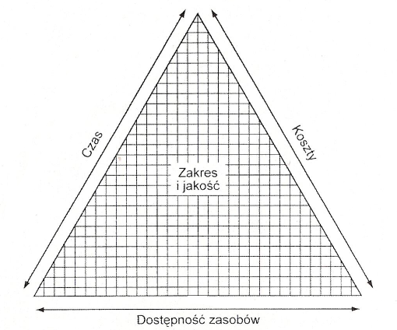
Trójkąt zakresu projektu
Obszar wewnątrz trójkąta reprezentuje zakres i jakość projektu.
Linie opisane jako czas, koszty i dostępność zasobów wyznaczają granice tego obszaru.
Czas oznacza okres realizacji projektu.
Koszt to całkowity budżet projektu, określony w jednostkach pieniężnych.
Dostępność zasobów oznacza wszystkie zasoby, które są zużywane podczas realizacji projektu.

Slide 32
CECHY SYSTEMOWE
Użyteczność (U),
Funkcjonalizm (F),
Niezawodność (R), usterkowość (F),
Efektywność (E),
Ryzyko (Ry),
Jakość (J),
Żywotność,
Gotowość,
Kompletność (K),
Spójność (S).

